Slide 1
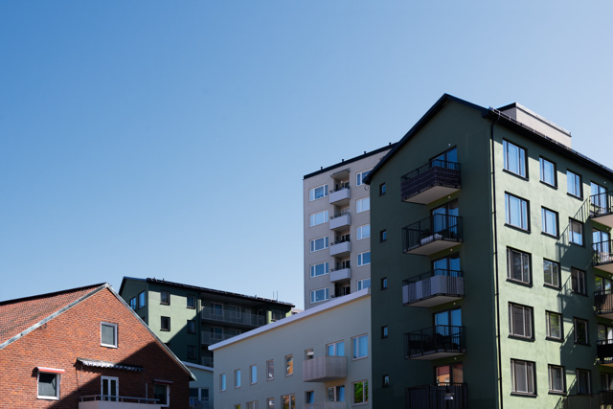
Kvantitativa modeller för prognostisering av bostadspriser
Bostad 2.0 – Frukostseminarium – 10 juni 2022
Han-Suck Song, universitetslektor och docent, KTH
Andreas Wallström, prognoschef, Swedbank
Moderator: Cecilia Hermansson, docent, KTH

Slide 2

Initiativtagare till Bostad 2.0
Willhem
Rikshem
HSB
Hyresgästföreningen
Skanska
Fastighetsägarna
Stockholms Stadshus
SKB
JM
OBOS
Stockholms studentbostäder
LE Lundbergföretagen
Svensk Mäklarstatistik
SABO
Helsingborgshem
Wallenstam
Einar Mattsson
NCC
Veidekke
BI

Slide 3
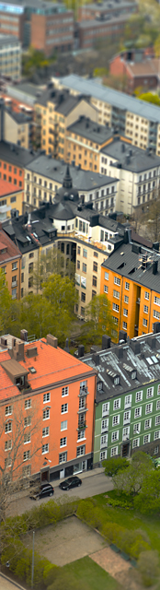
Frukostseminarier – Program våren 2022
Fredagar ojämna veckor, med uppehåll för helger och klämdagar
21 januari Vad driver hyresgästers sopsortering i bostadsfastigheter?
4 februari Lokala tolkningar av plan- och byggprocesser och dialoger
18 februari Vad vet vi om efterfrågan på hyressubventionerade lägenheter?
18 mars Hinder för byggherrars implementering av kommunala hållbarhetskrav i hållbarhetsprofilerade stadsdelar
1 april Effekter av interventioner i staden
29 april Är hållbarhetsfrågorna med från detaljplan till bygglov?
13 maj Nya typer av upplåtelseformer för bostäder: Vad innebär de och vad ska de bidra med?
10 juni Kvantitativa modeller för prognostisering av bostadspriser

Slide 4
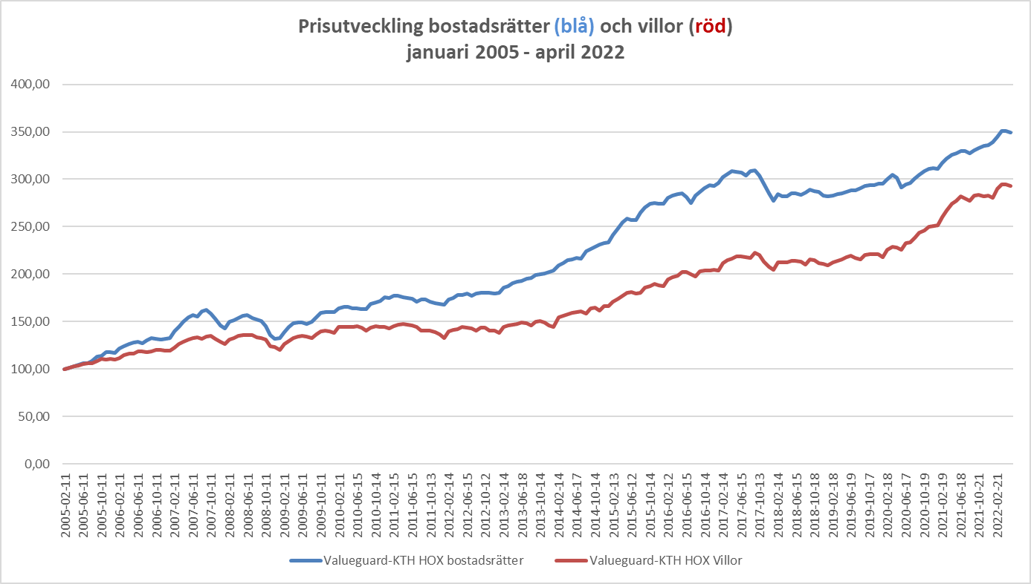
Källa: https://www.valueguard.se/beskrivning

Slide 5
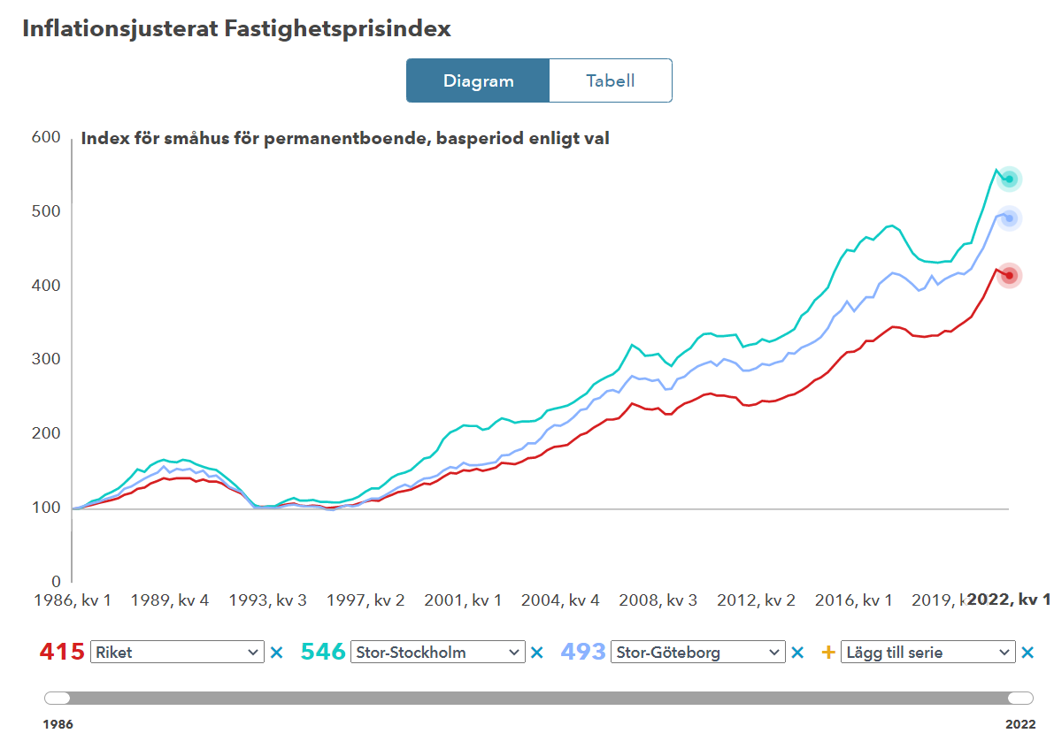
https://www.ekonomifakta.se/Fakta/Ekonomi/bostader/Bostadspriser/?graph=/16121/1,2,3/all/

Slide 6
Vad prognostiseras?
Riktning (+/-, neutral): kommer bostadspriserna att fortsätta stiga eller fortsätta att sjunka?
Med hur många procent kommer bostadspriserna att förändras?
När vänder bostadspriserna uppåt/nedåt?
Om den bolåneräntan (realt, nominellt) sjunker med x procentenheter, med hur många procent förändras bostadspriserna?
Även andra variabler som omsättning, antal bostäder till salu, annonstider, bostadspriser i förhållande till olika makroekonomiska variaber (t.ex. bostadsprisindex/disponibel inkomst)
Är bostadspriserna över/undervärderade? Bubbla eller köpläge?

Slide 7
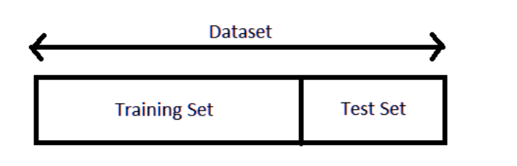
Träna modeller på training set, testa modeller på test set, välj sedan bästa modellen
Dock, det riktiga testet, hur set det ut?
Källa: Train and Test Set in Python Machine Learning — How to Split | by Rinu Gour | Medium

Slide 8
Kvalitativa prognosmetoder
Kvalitativa prognosmetoder, några exempel:
Expertbedömningar
SEB:s Boprisindikator, SBAB Boprisindikator
Delphi

Slide 9
Kvantitativa prognosmetoder*
Ekonometriska modeller med enbart bostadsprisindex som variabel:
Bostadsprisindex i framtiden = f(aktuell och tidigare månaders bostadsprisindex)
Ekonometriska modeller med flera förklarande variabler som kan förklara utvecklingen av bostadsprisindex:
Bostadsprisindex i framtiden = f(aktuell och tidigare månaders bostadsprisindex, reala bolåneräntan efter skatteavdrag, real disponibel inkomst, amorteringskrav, befolkningsutveckling, nyproduktion av bostäder, finansiell förmögenhet, Covid, VIX, penningpolitik,finanspolitik fastighetsskatt…)
Kort och gott: vilka faktorer påverkar utbud och efterfrågan på bostäder?
*Litteraturstudie av Fredrik Armerin, Jonas Hallgren, Han-Suck Song

Slide 10
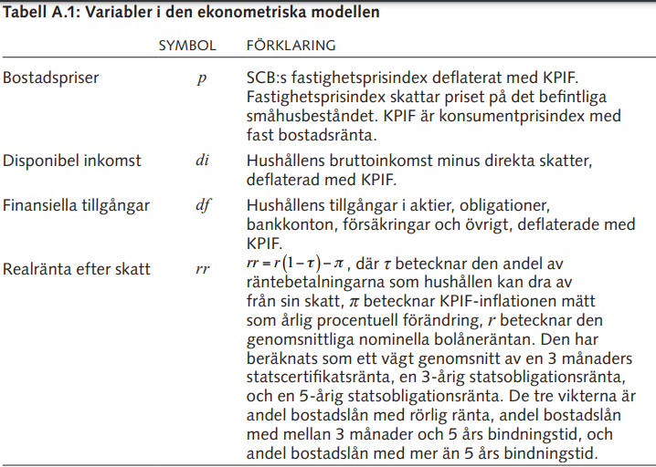
Ekonometriska modeller med flera förklarande variabler som kan förklara utvecklingen av bostadsprisindex, exempel 1
Källa: http://archive.riksbank.se/upload/rapporter/2011/ruth/ruth.pdf (sidan 90)

Slide 11
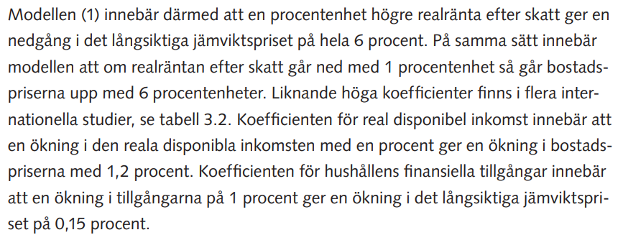
Ekonometriska modeller med flera förklarande variabler som kan förklara utvecklingen av bostadsprisindex, exempel 1
Källa: http://archive.riksbank.se/upload/rapporter/2011/ruth/ruth.pdf (sidan 89-)

Slide 12
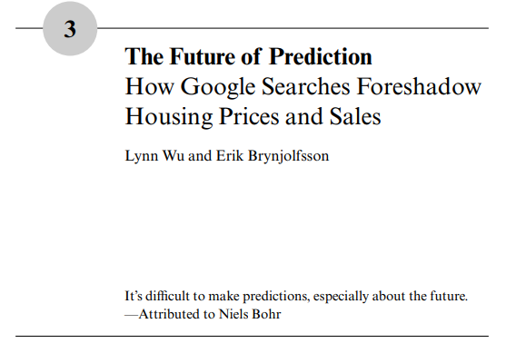
Ekonometriska modeller med flera förklarande variabler som kan förklara utvecklingen av bostadsprisindex, exempel 2
Källa https://www.nber.org/system/files/chapters/c12994/c12994.pdf

Slide 13

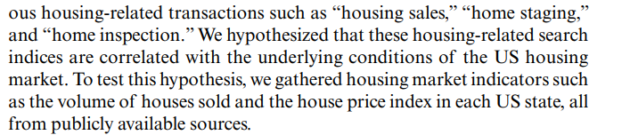
Ekonometriska modeller med flera förklarande variabler som kan förklara utvecklingen av bostadsprisindex, exempel 2
Källa https://www.nber.org/system/files/chapters/c12994/c12994.pdf

Slide 14
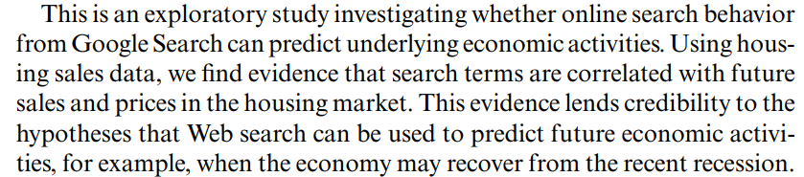
Ekonometriska modeller med flera förklarande variabler som kan förklara utvecklingen av bostadsprisindex, exempel 2
Källa https://www.nber.org/system/files/chapters/c12994/c12994.pdf

Slide 15
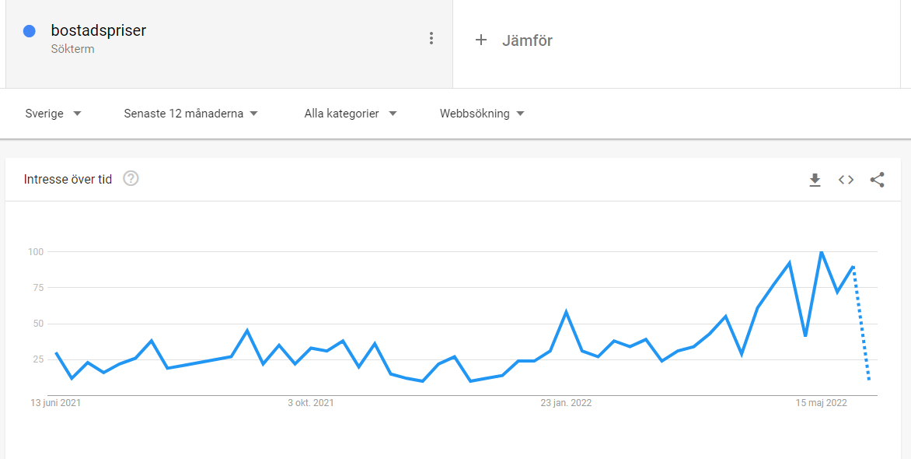
Ekonometriska modeller med flera förklarande variabler som kan förklara utvecklingen av bostadsprisindex, exempel 2+
Källa https://trends.google.com/trends/explore?geo=SE&q=bostadspriser

Slide 16
Kvantitativa prognosmetoder
Multivariata modeller där två eller flera variablers utveckling modelleras simultant, S-VAR-modeller (Structural Vector Auto Regressive models):
Bostadsprisindex i framtiden = f(…bostadsprisindex, skuldsättningkvot, BNP…)
Skuldsättningskvot i framtiden = f(…skuldsättningskvot, bostadsprisindex, BNP…)
BNP i framtiden = f(…bostadsprisindex, BNP…)
Bostadsprisindex i framtiden = f(…BNP, bostadsprisindex)

Slide 17
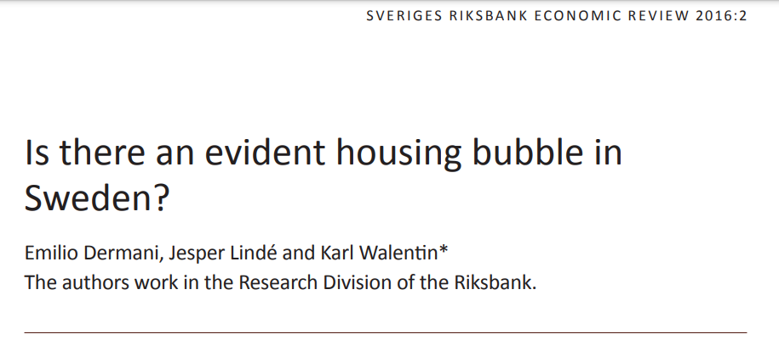
Multivariata modeller där två eller flera variablers utveckling modelleras simultant, S-VAR-modeller (Structural Vector Auto Regressive models), exempel
Källa: https://www.riksbank.se/globalassets/media/rapporter/pov/filer-fore-2017/artiklar/rap_pov_artikel_1_160922_eng.pdf

Slide 18
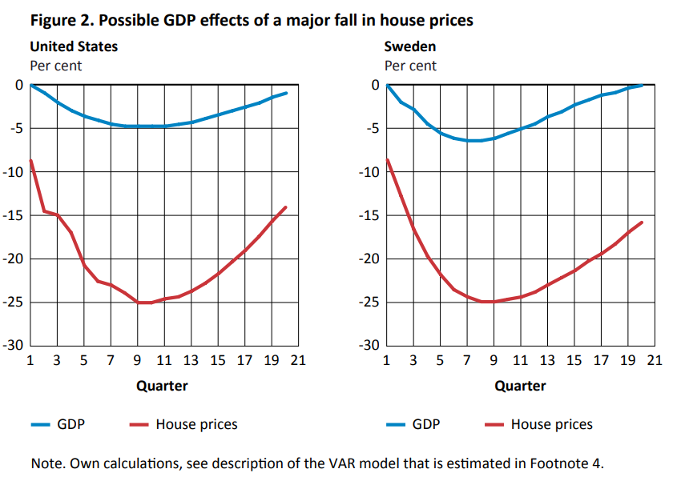
Multivariata modeller där två eller flera variablers utveckling modelleras simultant, S-VAR-modeller (Structural Vector Auto Regressive models), exempel
Källa: https://www.riksbank.se/globalassets/media/rapporter/pov/filer-fore-2017/artiklar/rap_pov_artikel_1_160922_eng.pdf

Slide 19
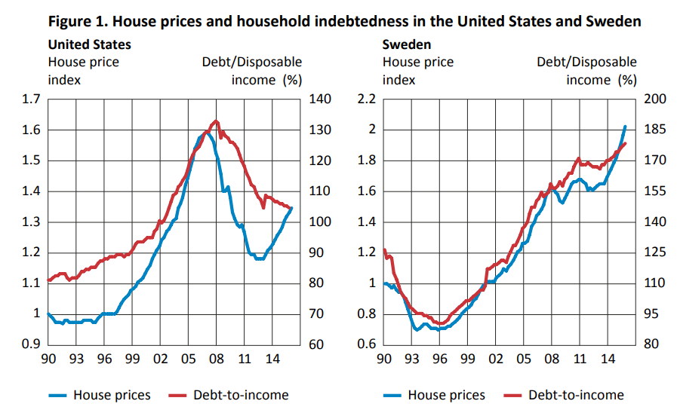
Multivariata modeller, exempel på VAR-analys som kan göras
Källa: https://www.riksbank.se/globalassets/media/rapporter/pov/filer-fore-2017/artiklar/rap_pov_artikel_1_160922_eng.pdf

Slide 20
Kvantitativa prognosmetoder
Dynamic Stochastic General Equilibrium (DGSE) modeller:
Matematiska modeller där samband mellan olika makroekonomiska variabler som BNP, räntor, bostadspriser, penningpolitik, arbetslöshet analyseras.
Utgår från antaganden om hur så kallade representativa aktörer (agenter) som t.ex. hushåll, företag, och centralbanker agerar, och därmed påverkar efterfråga och utbud.
Kombineras ofta med S-VAR modeller

Slide 21
Kvantitativa prognosmetoder
AI-modeller:
Machine Learning
Deep Learning
Artificial Neural Networks

Slide 22

Dynamic Stochastic General Equilibrium (DGSE) modell, exempel

Slide 23
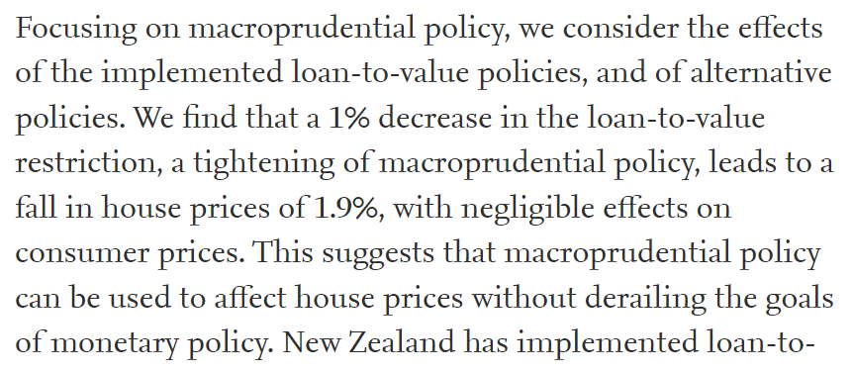
Dynamic Stochastic General Equilibrium (DGSE) modell, exempel

Slide 24
Ekonometriska modeller med flera förklarande variabler som kan förklara utvecklingen av bostadsprisindex, exempel
Källa: http://archive.riksbank.se/upload/rapporter/2011/ruth/ruth.pdf (sidan 90)

Slide 25
Ekonometriska modeller med flera förklarande variabler som kan förklara utvecklingen av bostadsprisindex, exempel
Källa: http://archive.riksbank.se/upload/rapporter/2011/ruth/ruth.pdf (sidan 89-)

Slide 26
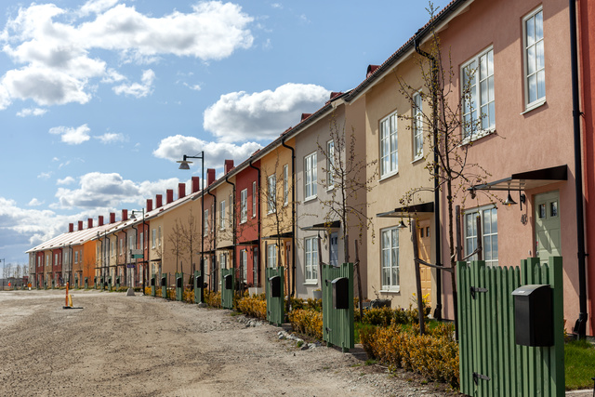
kth.se/bostad2noll

